Slide 1
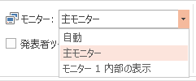
複数のモニターを使ってスライドショーをする
＜スライドショー＞タブの＜モニター＞横のボックスで
出力先を指定する
ウィンドウ内でスライドショーを確認する
＜表示＞タブの＜閲覧表示＞をクリック
発表者ツールを使用する
＜スライドショー＞タブの＜発表者ツールを使用する＞をオンにする
スライドの表示から発表者ツールに切り替える
スライドショーの実行中に右クリックをする
＜発表者ツールを表示＞をクリックする

Slide 2
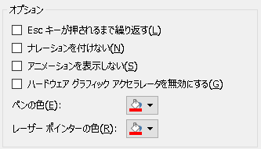
最後のスライドの後に黒い画面を表示させない
＜ファイル＞タブの＜オプション＞をクリック
＜Powerpointのオプション＞ダイアログボックスを表示
＜詳細設定＞をクリックして＜スライドショー＞から＜最後に黒いスライドを表示する＞をオフにする
スライドショーの終了後にタイトルスライドに戻る
＜スライドショー＞タブの＜スライドショーの設定＞をクリック
＜スライドショーの設定＞ダイアログボックスを表示
＜ESCが押されるまで繰り返す＞をオンにする
スライドの注目させたい部分を拡大する
Case1.スライドショー中に右クリックして＜画面表示拡大＞をクリック
Case2.発表者ツールで をクリック
Case3.スライドショー中にWindowsボタンと＋ボタンで拡大、 Windowsボタンと－ボタンで縮小
スライドの一覧から特定のスライドに切り替える
Case1.スライドショーの実行中に右クリックをして＜すべてのスライドを表示＞をクリックする
Case2.発表者ツールで をクリックする

Slide 3
指定したページのスライドに切り替える
スライドショーの実行中にスライド番号を入力してEnterを押す
スライドショーの実行中に画面を真っ黒/真っ白にする
スライドショーの実行中にBを入力すると真っ黒、再度Bを押すと再開
※Wを入力すると真っ白
発表時にマウスのカーソルの矢印を非表示にする
Case1.
スライドショー中に右クリックして＜ポインターオプション＞-＜矢印のオプション＞-＜常に表示しない＞をクリック
Case2.
発表者ツールで をクリックして＜ポインターオプション＞-＜矢印のオプション＞-＜常に表示しない＞をクリック
マウスカーソルをレーザーポインターに変更する
Case1.
スライドショー中に右クリックして＜ポインターオプション＞-＜レーザーポインター＞をクリック
Case2.
発表者ツールで をクリックして＜ポインターオプション＞-＜レーザーポインター＞をクリック

Slide 4
スライドに書き込んだマーカーを削除する
＜ポインターオプション＞から＜消しゴム＞をクリックしてペンやマーカーをドラッグする
プレゼン時の書き込みを保存する
スライドショーの終了時に書き込みを保存するか確認のダイアログボックスが表示されるので
＜保存＞をクリックする
※書き込みがオブジェクトとして保存される
書き込みを非表示にする
スライドを右クリックして＜スクリーン＞にマウスポインターを合わせて
＜インクの変更履歴の表示/非表示＞をクリックする
使わないスライドを削除せずに非表示にする
非表示にするスライドを選択して＜スライドショー＞タブをクリック
＜非表示スライド設定＞をクリックしてオンにする
※サムネイルのスライド番号に斜線が引かれます

Slide 5
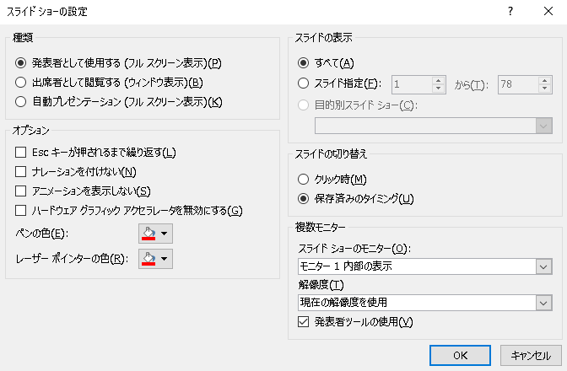
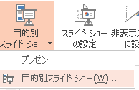
プレゼンテーションの一部分だけをスライドショーに使用する
＜スライドショー＞タブをクリックして＜スライドショーの設定＞をクリック
＜スライドショーの設定＞ダイアログボックスが表示されるので利用したいスライドを指定する
目的別スライドショーを作成する
＜スライドショー＞から＜目的別スライドショー＞をクリックして＜目的別スライドショー＞をクリック
＜新規作成＞をクリックしてスライドショーの名前を入力
使用するスライドをクリックして＜追加＞をクリックする
目的別スライドショーを実行する
＜スライドショー＞から＜目的別スライドショー＞をクリックして目的のスライドショーをクリック
リハーサルをする
＜スライドショー＞タブの＜リハーサル＞をクリックするとリハーサルが開始される
※通常のスライドショーと違い、スライドごとの所要時間、アニメーション効果やスライドの切り替えタイミングも記録され
保存すると本番で再利用することが可能

Slide 6
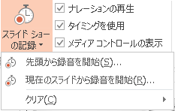
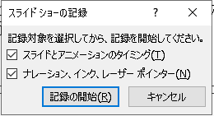
ナレーションを録音する
＜スライドショー＞タブをクリックして＜スライドショーの記録＞をクリック
＜先頭から録音を開始＞をクリック
記録する項目を確認して＜記録の開始＞をクリック
※スライドショーが開始され録音が開始
マイクに向かってスライドの内容を吹き込み、話し終わったらスライドをクリック
すべてのスライド表示が終わると、スライドの切り替えタイミングが保存され
スライドにサウンドアイコンが表示される
録音を一時停止したりやり直したりする
リハーサルやナレーションの録音を開始するとスライドの＜記録中＞ツールバーが表示される
①記録を一時停止したいときはツールバーの＜記録の一時停止＞をクリック
②再開するときは＜記録の再開を＞クリック
③録音をやり直したいときは＜繰り返し＞をクリック
②
①
③

Slide 7
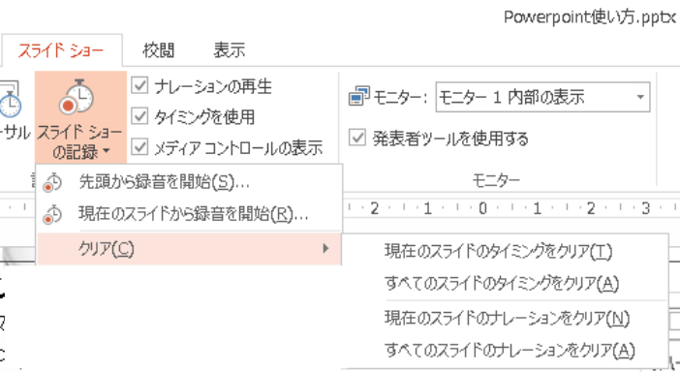
記録したタイミングやナレーションを利用する
＜スライドショー＞タブをクリックして
＜タイミングを使用＞/＜ナレーションの再生＞をオンにする
※タイミングを変更するとき
＜画面切り替え＞タブをクリックしてタイミングを変更するスライドをクリック
＜自動的に切り替え＞で表示時間を変更する
記録したタイミングやナレーションを削除する
＜スライドショー＞タブをクリックして＜スライドショーの記録＞の下の部分をクリック
＜クリア＞から削除したいタイミングやナレーションを指定する

Slide 8
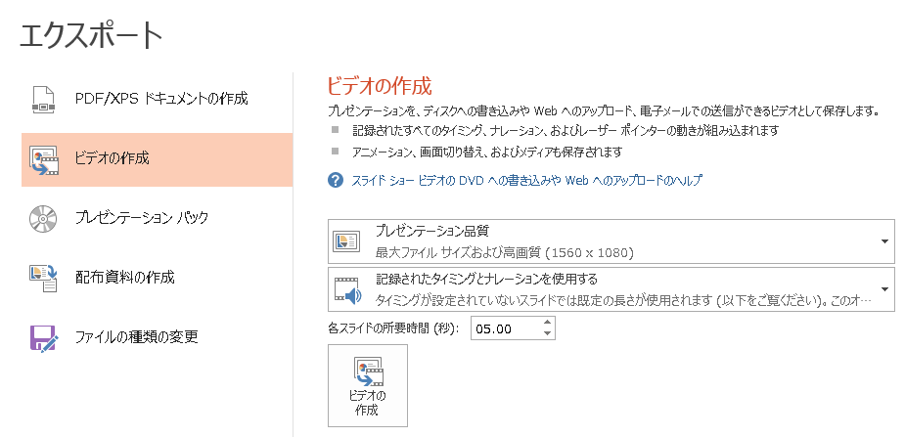
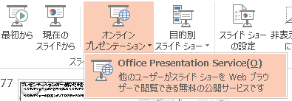
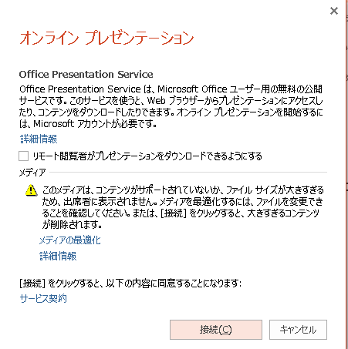
スライドショーをムービーで保存する
＜ファイル＞タブをクリックして＜エクスポート＞をクリック
＜ビデオの作成＞をクリック
＜プレゼンテーションの品質＞を選択
＜記録されたタイミングとナレーションを使用する＞
かどうかを指定
＜ビデオの作成＞をクリック
保存先を指定しファイル名を入力して＜保存＞をクリック
オンラインプレゼンテーションを利用する
＜スライドショー＞タブをクリックして＜オンラインプレゼンテーション＞をクリックして
＜接続＞をクリック
ファイルがアップロードされてURLが表示される
＜リンクのコピー＞をクリックして閲覧者にメールなどでURLを連絡
プレゼンテーションを開始する準備ができたら
＜プレゼンテーションの開始＞をクリック

